Slide 1

Efectos de los estrógenos en el cáncer de próstata y síndrome metabólico
Lic. Cintia Massillo
Laboratorio de oncología molecular y nuevos blancos terapéuticos, IBYME – CONICET
cintiamassillo@gmail.com

Slide 2
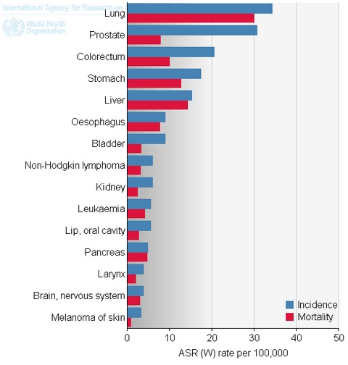
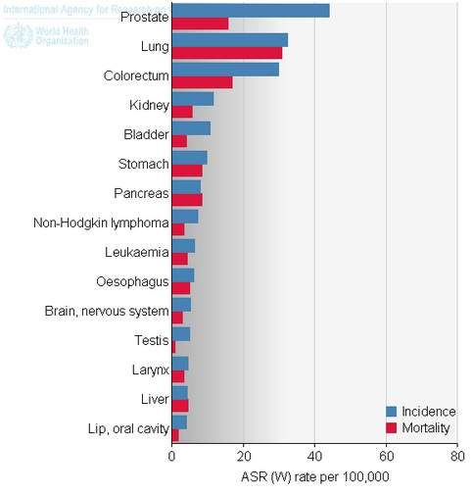
Cáncer de Próstata (CaP)
Incidencia y mortalidad en el mundo
Incidencia y mortalidad en Argentina
GLOBOCAN 2012
Notes:
PCa is the most common type of cancer and the sixth cause of death by cancer in men in the world.
In Argentina, occupies the first place in incidence and the third in mortality

Slide 3
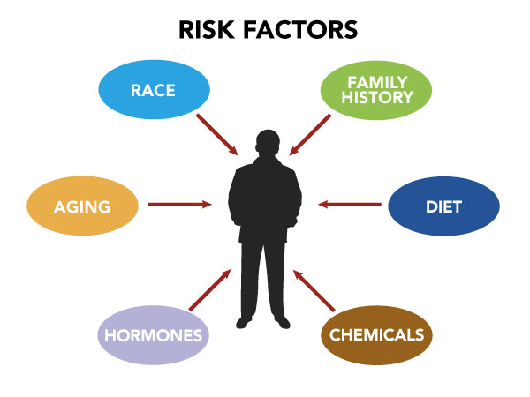
¿Cuáles son los factores de riesgo que aumentan el desarrollo del CaP?
Notes:
Diversos estudios concluyen que el Síndrome Metabólico aumentan el riesgo y la agresividad del CaP

Slide 4
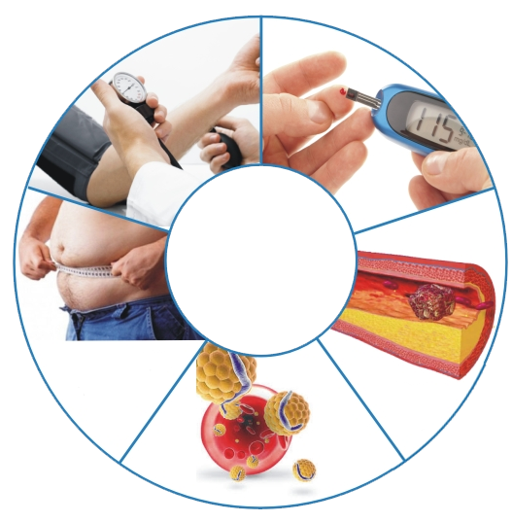
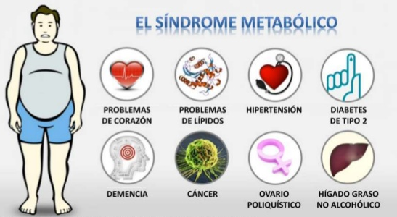
Síndrome metabólico (SM)
Glucemia en ayunas
Factor de Riesgo | Valores límites
Obesidad abdominal Hombres Mujeres | Circunferencia de la cintura >102 cm >88 cm
Triglicéridos | ≥150 mg/dl
Colesterol HDL Hombres Mujeres | <40 mg/dl <50 mg/dl
Presión sanguínea | ≥130/85 mm/Hg
Glucosa | ≥110 mg/dl
Tensión arterial
Síndrome metabólico
Estado protombotico y proinflamatorio
Diámetro de la cintura
Triglicéridos
Colesterol
Incremento de al menos 3 de estos factores
Adaptada de (NCEP -ATPIII, 2002)

Slide 5
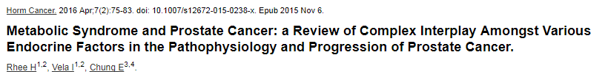

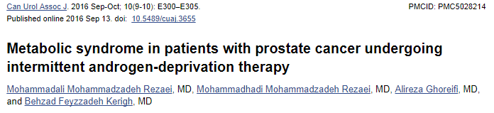
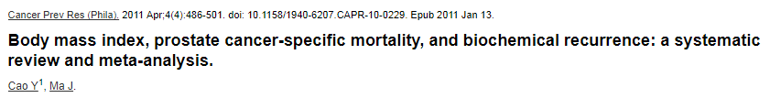
Síndrome metabólico (SM)
El SM incrementa la incidencia y agresividad del CaP

Slide 6
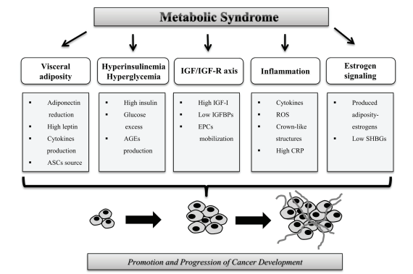
¿Por qué el SM aumenta el riesgo de desarrollar cáncer?
Síndrome Metabólico
Hiperinsulinemia
Hiperglucemia
Adiposidad visceral
Eje IGF/IGF-R
Inflamación
señalización de estrógenos
Elevada insulina
Exceso de glucosa
Producción de AGEs
Disminución adiponectina
Aumento leptina
Producción de citoquinas
Fuente de ASCs
Elevado IGF-1
Bajo IGFBPs
Movilización de EPCs
Citoquinas
ROS
CLS
Elevado CRP
Estrógenos liberados del tejido adiposo
Bajo SHBGs
Promoción y progresión del desarrollo del cáncer
Adaptado de Micucci et al 2016

Slide 7
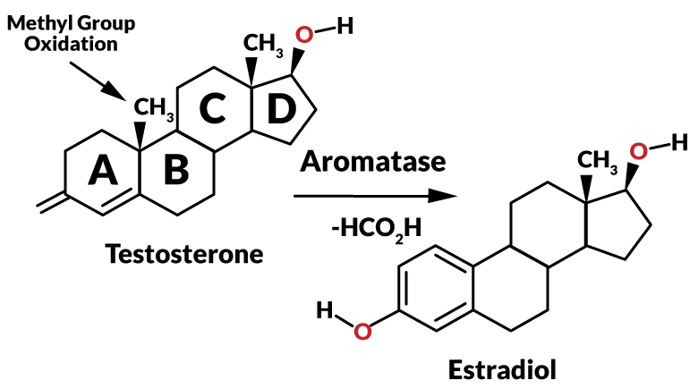
Aromatasa en Tejido adiposo
señalización de estrógenos
Estrógenos liberados del tejido adiposo
Bajo SHBGs
En hombres el tejido adiposo blanco es el principal sitio de síntesis de estrógenos a través de la enzima aromatasa
El aumento de adiposidad visceral contribuye a aumentar los niveles de estrógenos circulantes libres y totales y a disminuir la concentración de testosterona libre
El aumento de adiposidad visceral lleva a una disminución de las concentraciones sanguíneas de la globulina transportadora de hormonas sexuales (SGBH), una proteína con alta afinidad por el estradiol que provoca un aumento en la fracción de estradiol biodisponible

Slide 8
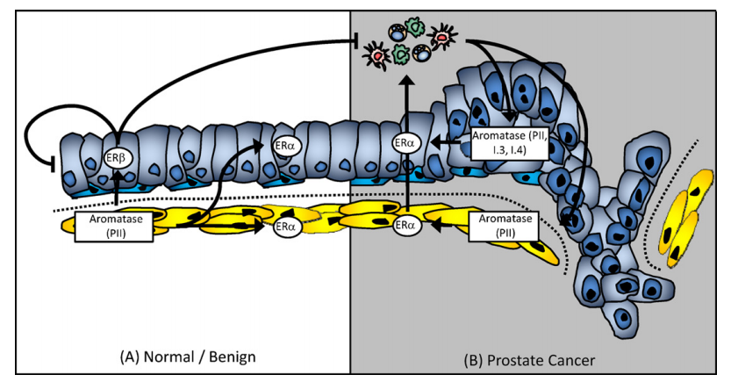
Aromatasa en CaP y SM
Ellem SJ et al. The Journal of Steroid Biochemistry and Molecular Biology. 2010
La expresión de aromatasa, AR y ER-β no se encuentra alterada en células epiteliales tumorales en pacientes obesos (Gross 2009)
Se encontró una disminución de la expresión de aromatasa y ER-α en los compartimentos estromales rodeando al tejido tumoral en pacientes obesos (Gross 2009)
La obesidad puede causar cambios en la producción de esteroides sexuales en el estroma y afectar el crecimiento del cáncer de próstata a través de mecanismos intracrinos / paracrinos (Gross 2009)

Slide 9
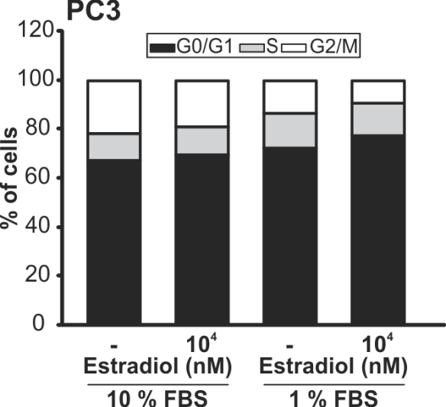
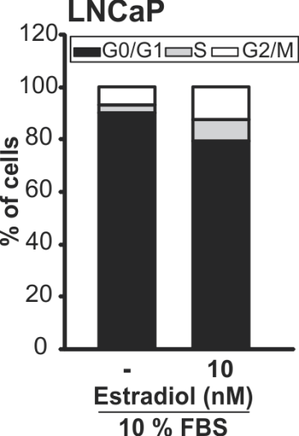
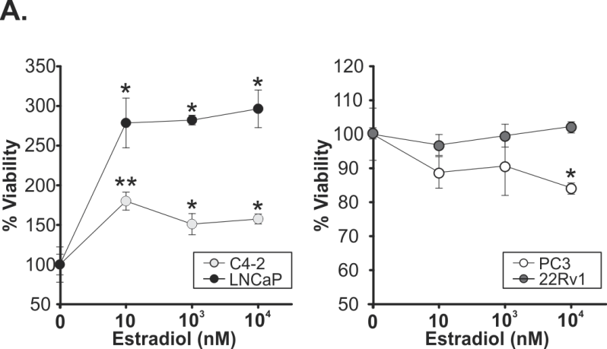
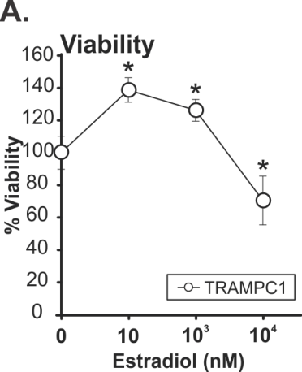
Estudios de nuestro laboratorio: Rol de los estrógenos en el CaP
Línea Celular de CaP | PC3
Fuente | Metástasis lumbar
AR | -
Sensibilidad a andrógenos | AI
ER α | +
ER β | +
Sensibilidad a estrógenos | ?
Aromatasa | +
Línea Celular de CaP | TRAMP-C1
Fuente | Transgenic mouse
AR | +
Sensibilidad a andrógenos | AS
ER α | +
ER β | +
Sensibilidad a estrógenos | ES
Aromatasa | -
Línea Celular de CaP | LNCaP
Fuente | Metástasis en ganglio linfático de hombre caucásico
AR | +
Sensibilidad a andrógenos | AS
ER α | -
ER β | +
Sensibilidad a estrógenos | ES
Aromatasa | -

Slide 10

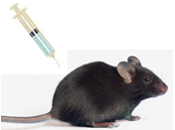

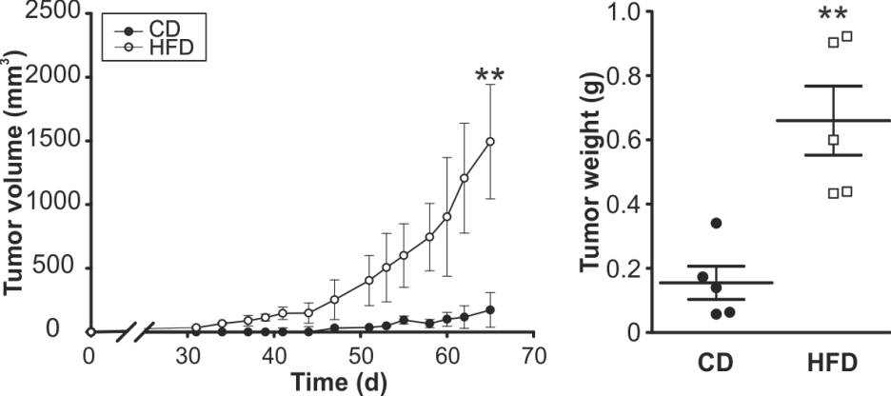
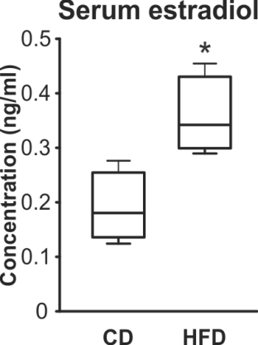
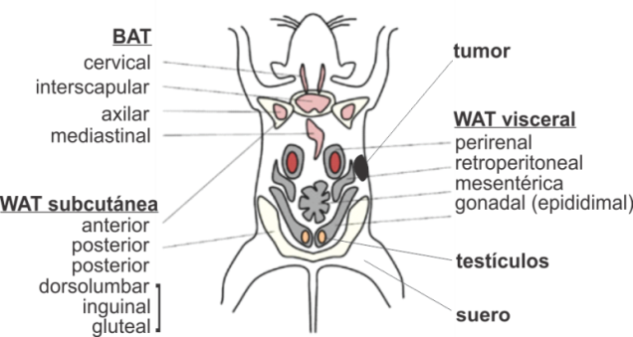
CD or HFD
Modelo in vivo de SM y CaP en C57-TRAMPC1
12 semanas
15 semanas
27 semanas
Sangre
Sacrificio
Tejido adiposo
Ratones C57BL/6J de 4 semanas
Tumor
TRAMP-C1
Inyección s.c.
Medición de
glucemia

Slide 11
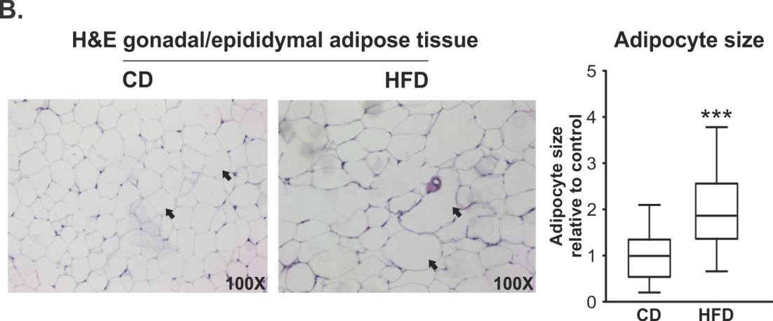
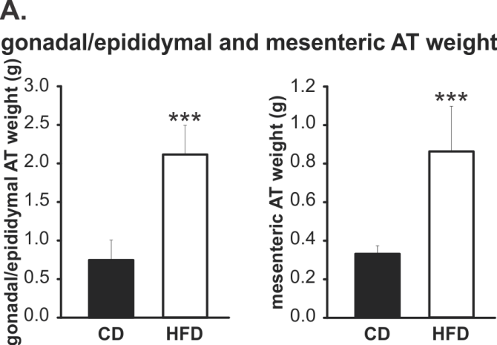
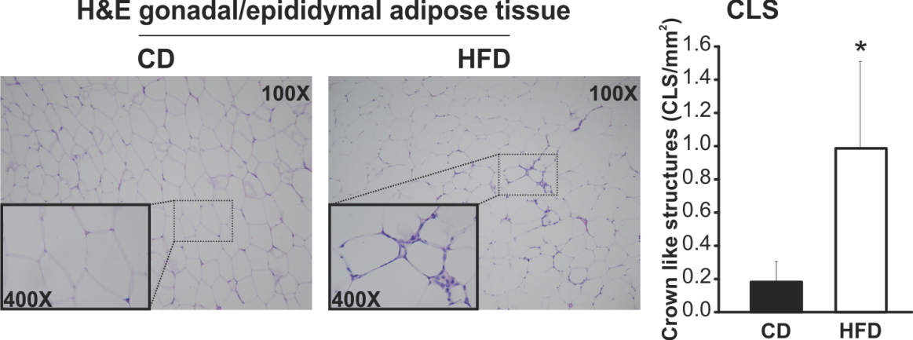
CD or HFD
El SM induce la inflamación del tejido adiposo
12 semanas
15 semanas
27 semanas
Sangre
Sacrificio
Tejido adiposo
Ratones C57BL/6J de 4 semanas
Tumor
TRAMP-C1
Inyección s.c.
Medición de
glucemia
Tejido
Adiposo
Notes:
HIPERTROFIA DE ADIPOCITOS

Slide 12
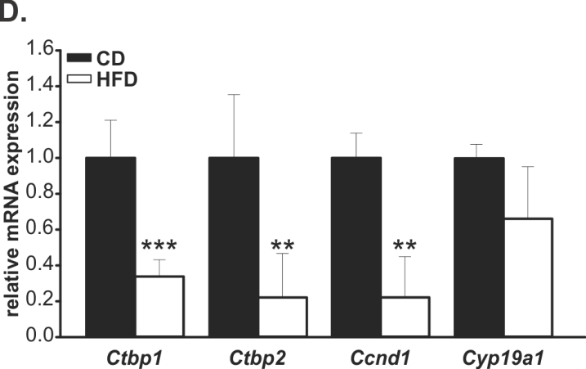
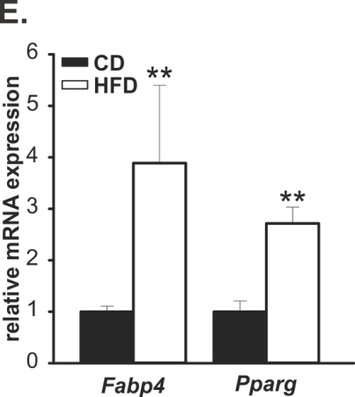
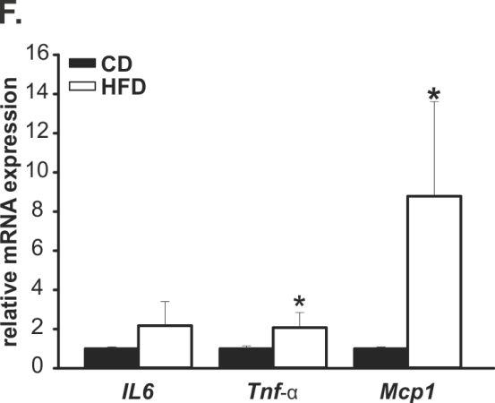
CD or HFD
El SM altera la expresión de genes en el tejido adiposo
12 semanas
15 semanas
27 semanas
Sangre
Sacrificio
Tejido adiposo
Ratones C57BL/6J de 4 semanas
Tumor
TRAMP-C1
Inyección s.c.
Medición de
glucemia
El SM induce alteraciones en la morfología y la expresión de genes del tejido adiposo gonadal llevando a un fenotipo pro-inflamatorio y aumentando los niveles de estrógenos séricos
Adipogénesis
Inflamación

Slide 13
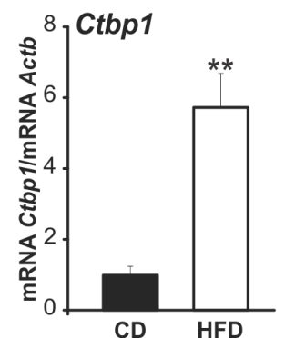
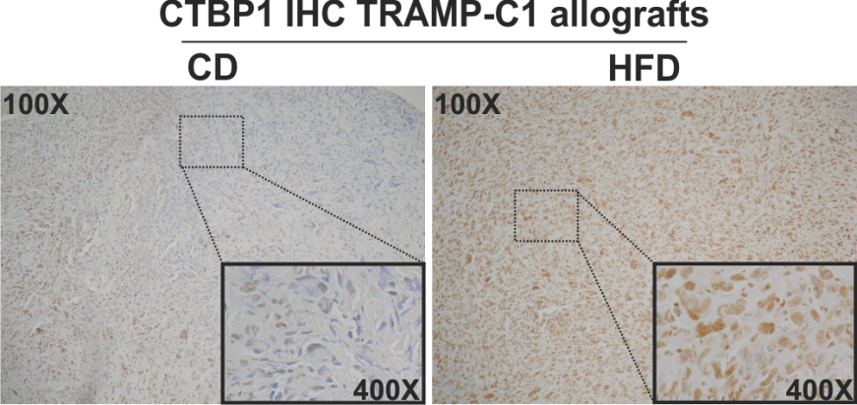
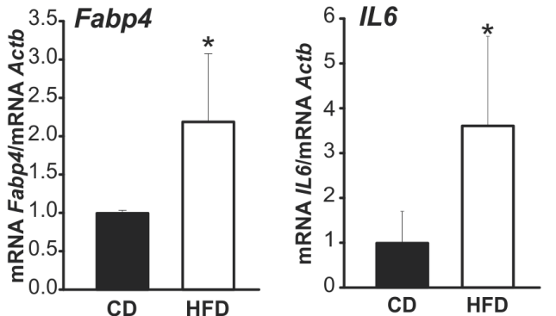
CD or HFD
El SM aumenta la expresión de oncoproteínas en CaP
12 semanas
15 semanas
27 semanas
Sangre
Sacrificio
Tejido adiposo
Ratones C57BL/6J de 4 semanas
Tumor
TRAMP-C1
Inyección s.c.
Medición de
glucemia
Tumor
El SM induce la expresión de genes en tumores de próstata, favoreciendo el desarrollo tumoral
Dieta | N | IRS
DC | 6 | 3
DG | 6 | 5

Slide 14
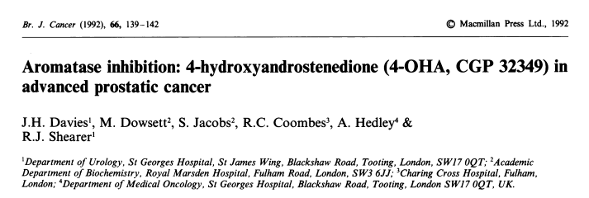
Clinical trials: inhibidores de aromatasa de segunda generación
Estudio fase II
Enrolamiento: 25 pacientes con CaP avanzado andrógeno-independiente y metástasis óseas entre 59-87 años
Tratamiento: inhibidor de aromatasa (4-hydroxyandrostenedione) 500 mg en forma de inyección intramuscular administrada semanalmente.
Seguimiento: evaluación del tumor primario y metástasis, estudios hematológicos y bioquímicos, PSA
Resultados: No hubo mejoras objetivas, como disminución tumor primario.
18 de 25 pacientes (72 %) mostraron una respuesta subjetiva, principalmente en forma de alivio del dolor y mayor rendimiento.
17/25 (68 %) pacientes tuvieron una recaída (brote tumoral)
19/25 (76 %) mostraron una disminución en los niveles de estradiol séricos
Conclusión: 4-OHA podría ser efectivo como cuidados paliativo en pacientes con cáncer de próstata avanzado que han suspendido todas las demás medidas paliativas.
Notes:
Summary We report the use of the steroidal aromatase inhibitor, 4-hydroxyandrostenedione (4-OHA, CGP 32349), in the management of patients with advanced, hormone resistant, prostatic cancer. Eighteen of 25 patients (72%) showed a subjective response, mainly in the form of pain relief and increased performance. There were no objective improvements. A tumour flare occurred in 17/25 (68%). Detailed endocrine studies were performed during treatment. These showed that suppression of serum oestradiol levels occurred in 19/25 (76%) of patients during treatment with 4-OHA. Serum levels of androstenedione increased in 9/14 patients (64%). Concentration of serum testosterone and 5 alpha-dihydrotestosterone were elevated in 3/14 (21%) and 2/11 (18%) patients respectively. There appeared to be no correlation between response or tumour flare and changes in steroid levels during treatment with 4-OHA. The mechanism of action of 4-OHA in palliating patients with advanced prostatic cancer remains obscure. 4-OHA or its metabolites may be acting on metastatic bone metabolism via effects on oestrogen related osteoclastic and osteoblastic activity. Further investigation of the effects of aromatase inhibitors on prostatic biology, and bone metabolism in patients with metastatic prostate cancer, would appear worthwhile.
Todos los pacientes fueron estadificados clínicamente al inicio del estudio y a los 3 y 6 meses de tratamiento. La estadificación se realizó utilizando los criterios UICC, T y M. El tamaño del tumor primario se evaluó mediante ultrasonido transrectal utilizando una máquina Bruel y Kjaer. Las metástasis se evaluaron mediante gammagrafía ósea y radiografías. Se realizaron investigaciones hematológicas y bioquímicas en las evaluaciones clínicas mensuales de la siguiente manera: hemoglobina, recuento total de glóbulos rojos, plaquetas y recuento de glóbulos blancos; función hepática, azúcar en la sangre, electrolitos de fosfatasas ácidas y alcalinas y antígeno prostático específico (PSA).

Slide 15
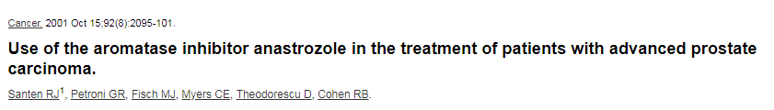
Clinical trials: inhibidores de aromatasa de tercera generación
Estudio face II
Enrolamiento: 14 hombres con cáncer de próstata avanzado refractario a orquiectomia y anti-andrógenos
Tratamiento: 1 mg de anastrazol por día hasta progresión de la enfermedad .
Seguimiento: medición de PSA, determinación de la intensidad del dolor, progresión de la enfermedad.
Resultados: Ningún paciente experimentó una respuesta objetiva o estabilización de la enfermedad medida por el nivel de PSA o la dimensión más grande de la lesión. Se informó una mejora mínima del dolor óseo en dos pacientes.
Conclusión: el inhibidor de aromatasa anastrazol no es efectivo tratamiento del cáncer de próstata andrógeno-insensible.
Notes:
BACKGROUND:
Men with prostate carcinoma initially respond to therapies designed to inhibit androgen secretion or block its action. Later, the tumors in these patients become refractory to androgen-related therapies. Therefore, additional hormonal maneuvers that would benefit these men currently are needed. Reports of androgen receptor mutations and historic clinical observations raised the hypothesis that estrogens might be involved in the proliferation of androgen-refractory prostate carcinoma.
METHODS:
To explore this hypothesis, 14 men with advanced prostate carcinoma that was refractory to medical or surgical orchiectomy and antiandrogens were entered into a clinical Phase II trial involving suppression of estrogens. After complete evaluation, each patient received 1 mg daily of the third-generation aromatase inhibitor anastrozole until disease progression. Follow-up included serial determinations of prostate specific antigen (PSA), measurements of evaluable lesions, and assessment of intensity of pain.
RESULTS:
No patient experienced an objective response or disease stabilization as measured by PSA level or the greatest dimension of the lesion. Minimal improvement of bone pain was reported in two patients receiving intensive analgesic medication.
CONCLUSIONS:
It was concluded that the dependence of androgen-insensitive prostate carcinoma on estrogens for proliferation is uncommon and that aromatase inhibitors may not have a place in the treatment of prostate carcinoma at this stage of the disease

Slide 16
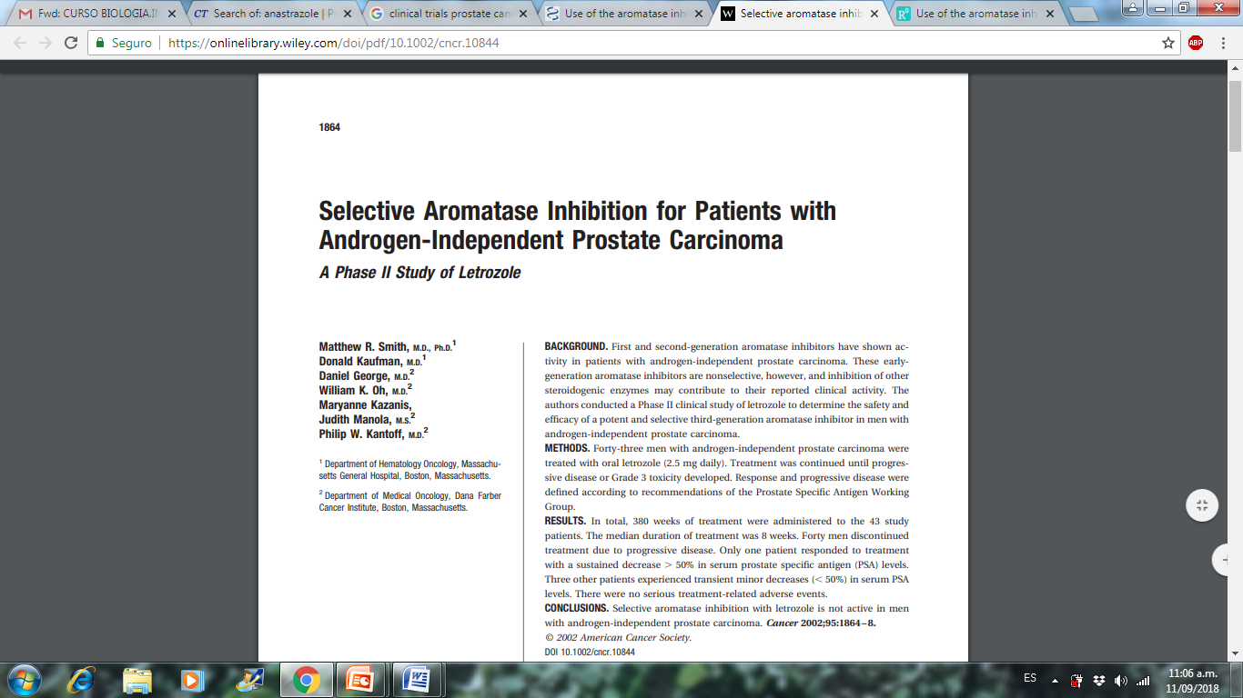
Clinical trials: inhibidores de aromatasa de tercera generación
Estudio face II
Enrolamiento: 43 hombres con carcinoma de próstata andrógeno-independiente entre 55-84
Tratamiento: Letrozol oral (2.5 mg al día) hasta progresión de la enfermedad o toxicidad de grado 3. Se administraron 380 semanas de tratamiento a los 43 pacientes.
Seguimiento: determinación de PSA, progresión de la enfermedad
Resultados: 40 hombres abandonaron el tratamiento debido a la progresión de la enfermedad.
Solo 1 paciente respondió al tratamiento y tuvo una disminución del 50 % en PSA
Otros 3 pacientes mostraron disminuciones menores al 50 % en los niveles séricos de PSA
No hubo efectos adversos graves relacionados con el tratamiento
Conclusión: El letrozol no es efectivo para el tratamiento del cáncer de próstata andrógeno-insensible.
Notes:
BACKGROUND. First and second-generation aromatase inhibitors have shown activity in patients with androgen-independent prostate carcinoma. These earlygeneration aromatase inhibitors are nonselective, however, and inhibition of other steroidogenic enzymes may contribute to their reported clinical activity. The authors conducted a Phase II clinical study of letrozole to determine the safety and efficacy of a potent and selective third-generation aromatase inhibitor in men with androgen-independent prostate carcinoma. METHODS. Forty-three men with androgen-independent prostate carcinoma were treated with oral letrozole (2.5 mg daily). Treatment was continued until progressive disease or Grade 3 toxicity developed. Response and progressive disease were defined according to recommendations of the Prostate Specific Antigen Working Group. RESULTS. In total, 380 weeks of treatment were administered to the 43 study patients. The median duration of treatment was 8 weeks. Forty men discontinued treatment due to progressive disease. Only one patient responded to treatment with a sustained decrease 50% in serum prostate specific antigen (PSA) levels. Three other patients experienced transient minor decreases ( 50%) in serum PSA levels. There were no serious treatment-related adverse events. CONCLUSIONS. Selective aromatase inhibition with letrozole is not active in men with androgen-independent prostate carcinoma.

Slide 17
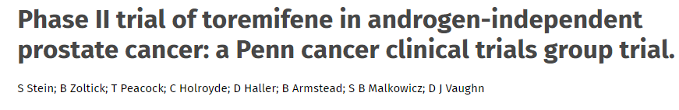
Clinical trials: antagonista del receptor de estrógeno
Estudio face II
Enrolamiento: 15 hombres con CaP andrógeno -independiente entre 58-80 años de edad
Tratamiento: Toremifeno 300 mg/m2/d oral durante 13 semanas promedio (4-30 semanas)
Seguimiento: progresión de la enfermedad
Resultados: el tratamiento fue bien tolerado y la toxicidad fue media
2 pacientes tuvieron toxicidad hepática grado 3, 1 tuvo hiperglucemia de grado III.
No se demostraron respuestas objetivas
Conclusión: El toremifeno no es efectivo para el tratamiento del cáncer de próstata andrógeno-insensible.
Notes:
We performed a phase II trial of toremifene in patients with androgen-independent prostate cancer (AIPC). Patients with an increasing prostate-specific antigen level despite castrate testosterone levels and antiandrogen withdrawal were eligible. Patients could not have received prior salvage hormonal therapy or chemotherapy. Patients received toremifene at 300 mg/m2/d orally (maximum dose 640 mg/d). Fifteen patients were treated. Patients received treatment for a median of 13 weeks (range, 4-30 weeks). The median age was 72 years (range, 58-80 years). The median Eastern Cooperative Oncology Group performance status was 0. The treatment was well tolerated and toxicity was mild. Two patients had grade III hepatic toxicity; one had grade III hyperglycemia. There were no treatment-related deaths. No objective responses were demonstrated. In summary, toremifene is not effective therapy for AIPC at the dose and schedule evaluated in this trial.
(C) 2001 Lippincott Williams & Wilkins, Inc.

Slide 18
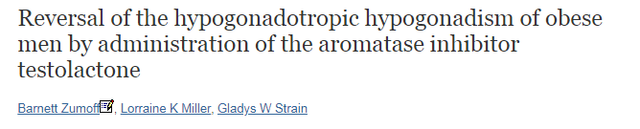
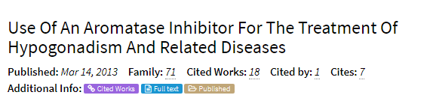
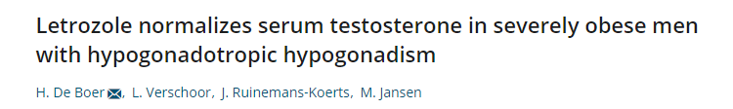
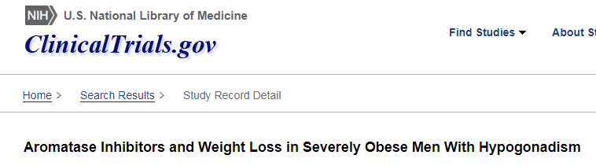
Clinical trials: inhibidores de aromatasa en pacientes obesos
3 estudios fase II
Enrolamiento: hombres obesos con hipogonadismo y obesidad mórbida (IMC corporal elevado, mayor a 39)
Tratamiento: letrozol o testolactona
Seguimiento: mediciones de hormonas esteroideas en sangre
Resultados: El tratamiento dio como resultado la normalización de los niveles de testosterona en todos los sujetos, y una disminución de los niveles de estradiol.
Estudio face IV
Enrolamiento: Hombres con Hipogonadismo y obesidad severa
Tratamiento: anastrazol y perdida de peso
Actualmente reclutando, sin resultados reportados

Slide 19
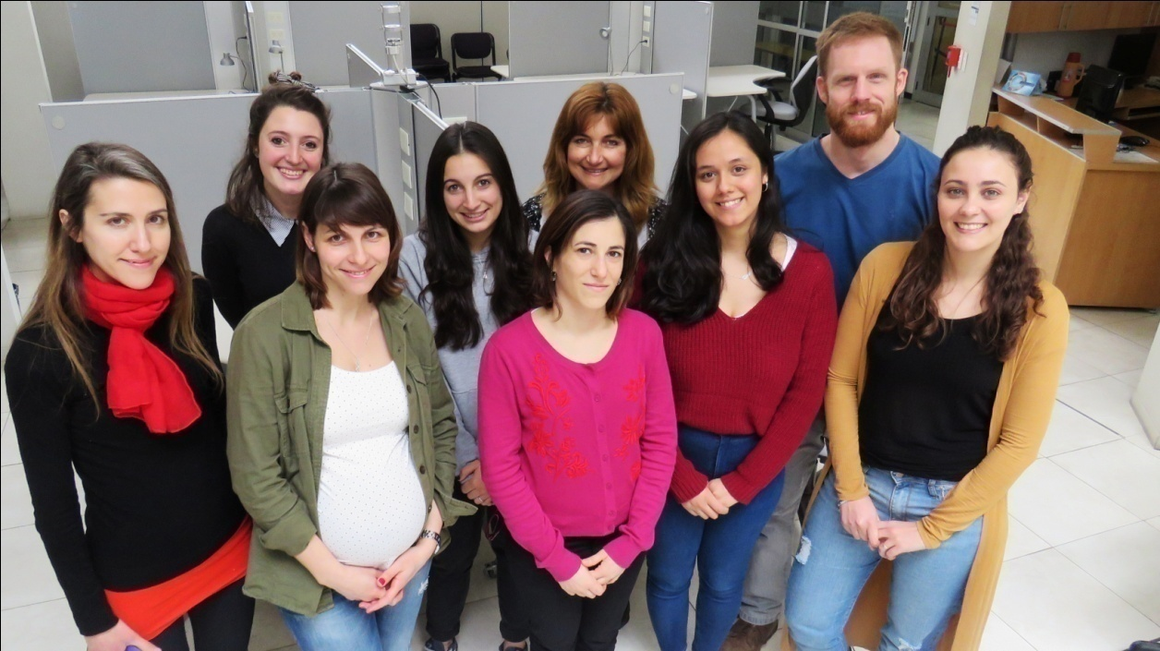





AGRADECIMIENTOS
Laboratorio de Oncología Molecular y Nuevos Blancos Terapéuticos-IBYME CONICET
Dra. Adriana De Siervi
Dra. Paola De Luca
Dra. Flavia Piccioni
Lic. Nicolás Dalton
Lic. Cintia Massillo
Med. Georgina Scalise
Lic. Paula Farré
Lic. Rocío Duca
Est. Karen Graña
Est. Camila Zaslavsky

Slide 21
